Slide 1
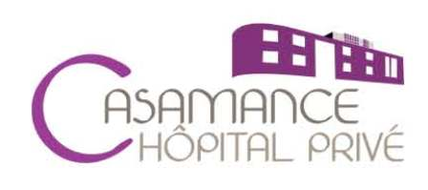
PRISE EN CHARGE MINI-INVASIVE DES VARICES PAR RADIOFREQUENCE PERCUTANEE RADIOFREQUENCE ET METHODE ASVAL
Dr Renaud VIDAL - Dr Raouf AYARI

Slide 2
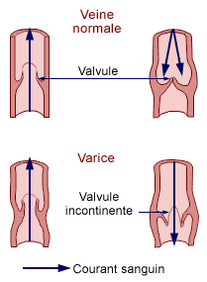
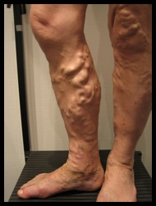
VARICES DES MEMBRES INFERIEURS
Dilatation permanente d’une veine superficielle
Incontinence valvulaire
Hérédité familiale, profession à risque, chaleur
Prévention
Récidives

Slide 3
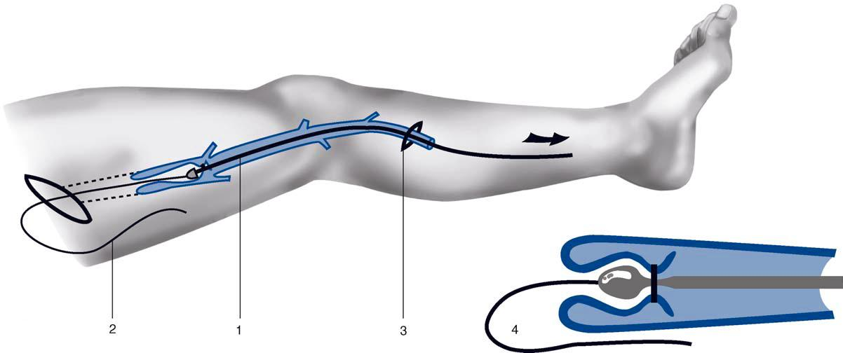
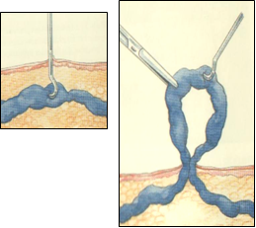
CHIRURGIE DES VARICES
« Stripping »
Phlébectomies et ligature de perforantes
Suites opératoires
Hématomes
Contention
Immobilisation, arrêt de travail

Slide 4
VOIES D’AMELIORATION
Améliorer les suites opératoires
Prévention, règles hygiéno-diététiques
Rendre acceptable de multiples opérations

Slide 5
EVOLUTION
Supprimer le reflux saphène
Crossectomie + stripping -> radiofréquence
Phlébectomies /conservation de la veine saphène
ASVAL* : Ablation Sélective des Varices sous Anesthésie Locale
*METHODE ASVAL : PRINCIPES, INDICATIONS, TECHNIQUE. PITTALUGA P, CHASTANET S. 41e Congrès du Collège Français de Pathologie Vasculaire. Paris, le 16 mars 2007

Slide 6
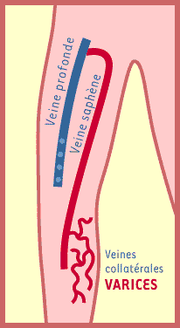
ASVAL
Anesthésie locale « potentialisée », infiltration
Chirurgie ambulatoire
Même geste chirurgical, pratiqué différemment
Pas de points (stéristrips)
Durée opératoire rallongée, suites accélérées
Conservation possible de la veine saphène incontinente

Slide 7
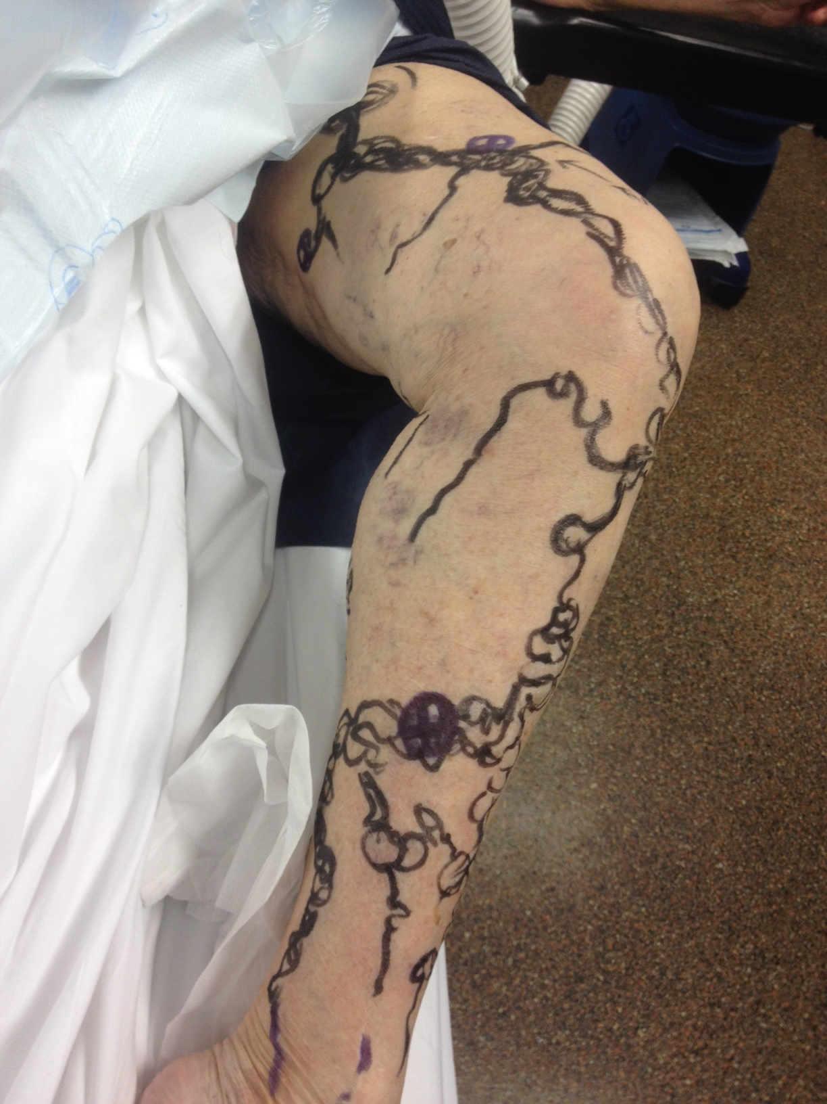
CHIRURGIE UNI OU BILATERALE ?
Unilatérale +++
Durée opératoire, anesthésie locale
Bilatérale = impotence = moins d’activité = plus d’hématome etc…

Slide 8
ABLATION DE LA VEINE SAPHENE
Ablation conventionnelle
Abord chirurgical de la crosse
Stripping de la veine saphène
Fermeture
Ablation endoluminale
Ponction percutanée
Destruction endoluminale par radiofréquence
1 stéri-strip

Slide 9
STRIPPING SAPHENE
Anesthésie générale ou péridurale
Abord chirurgical, fermeture
Hématomes conséquents
Soins infirmiers
Convalescence

Slide 10
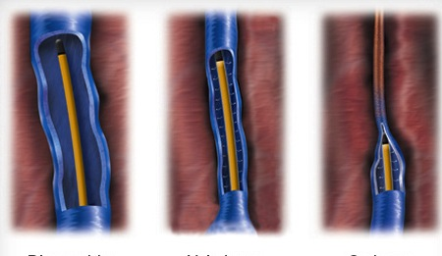
RADIOFREQUENCE
Anesthésie locale « potentialisée »
Ponction percutanée au mollet
Infiltration échoguidée
Radiofréquence
1 stéristrip, pas de soins infirmiers
Pas d’hématome ou minime
Pas d’arrêt de travail

Slide 11
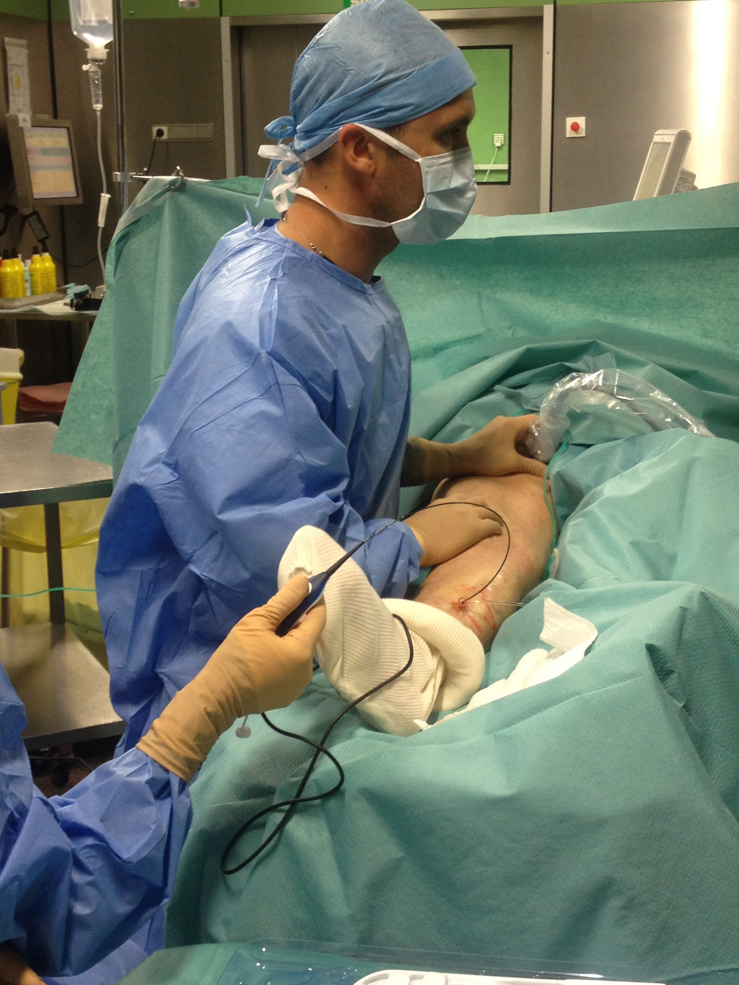
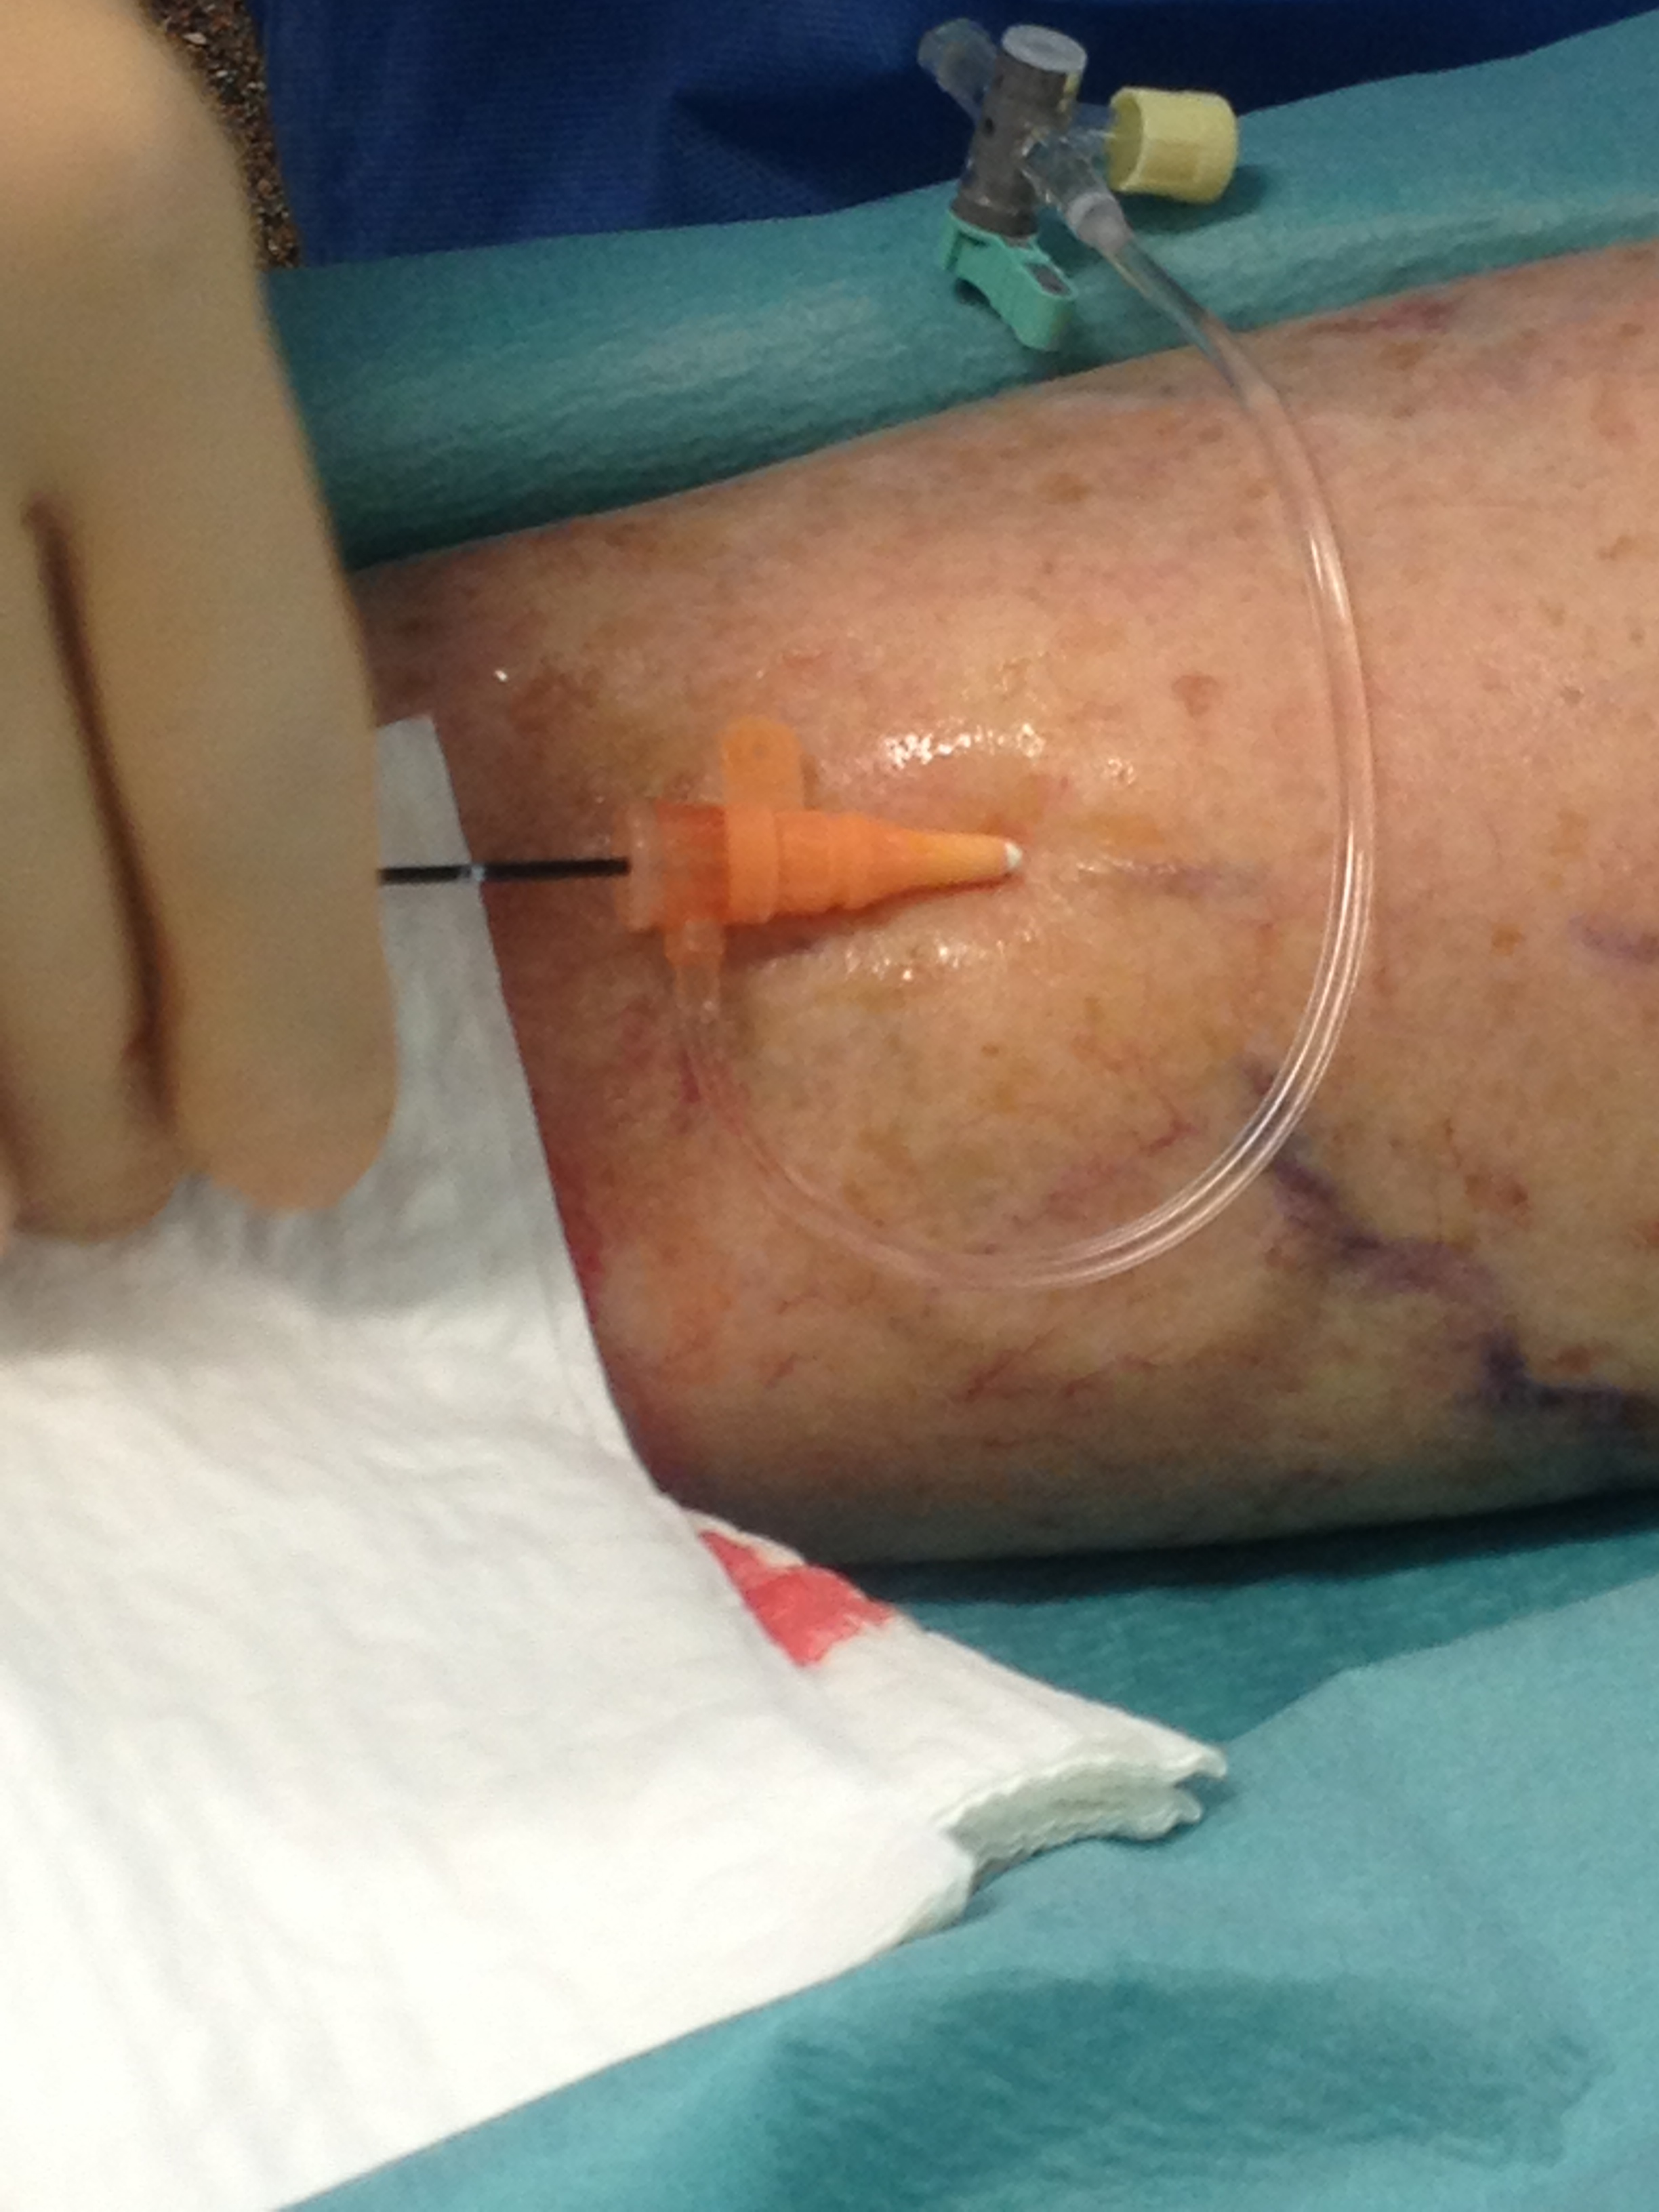
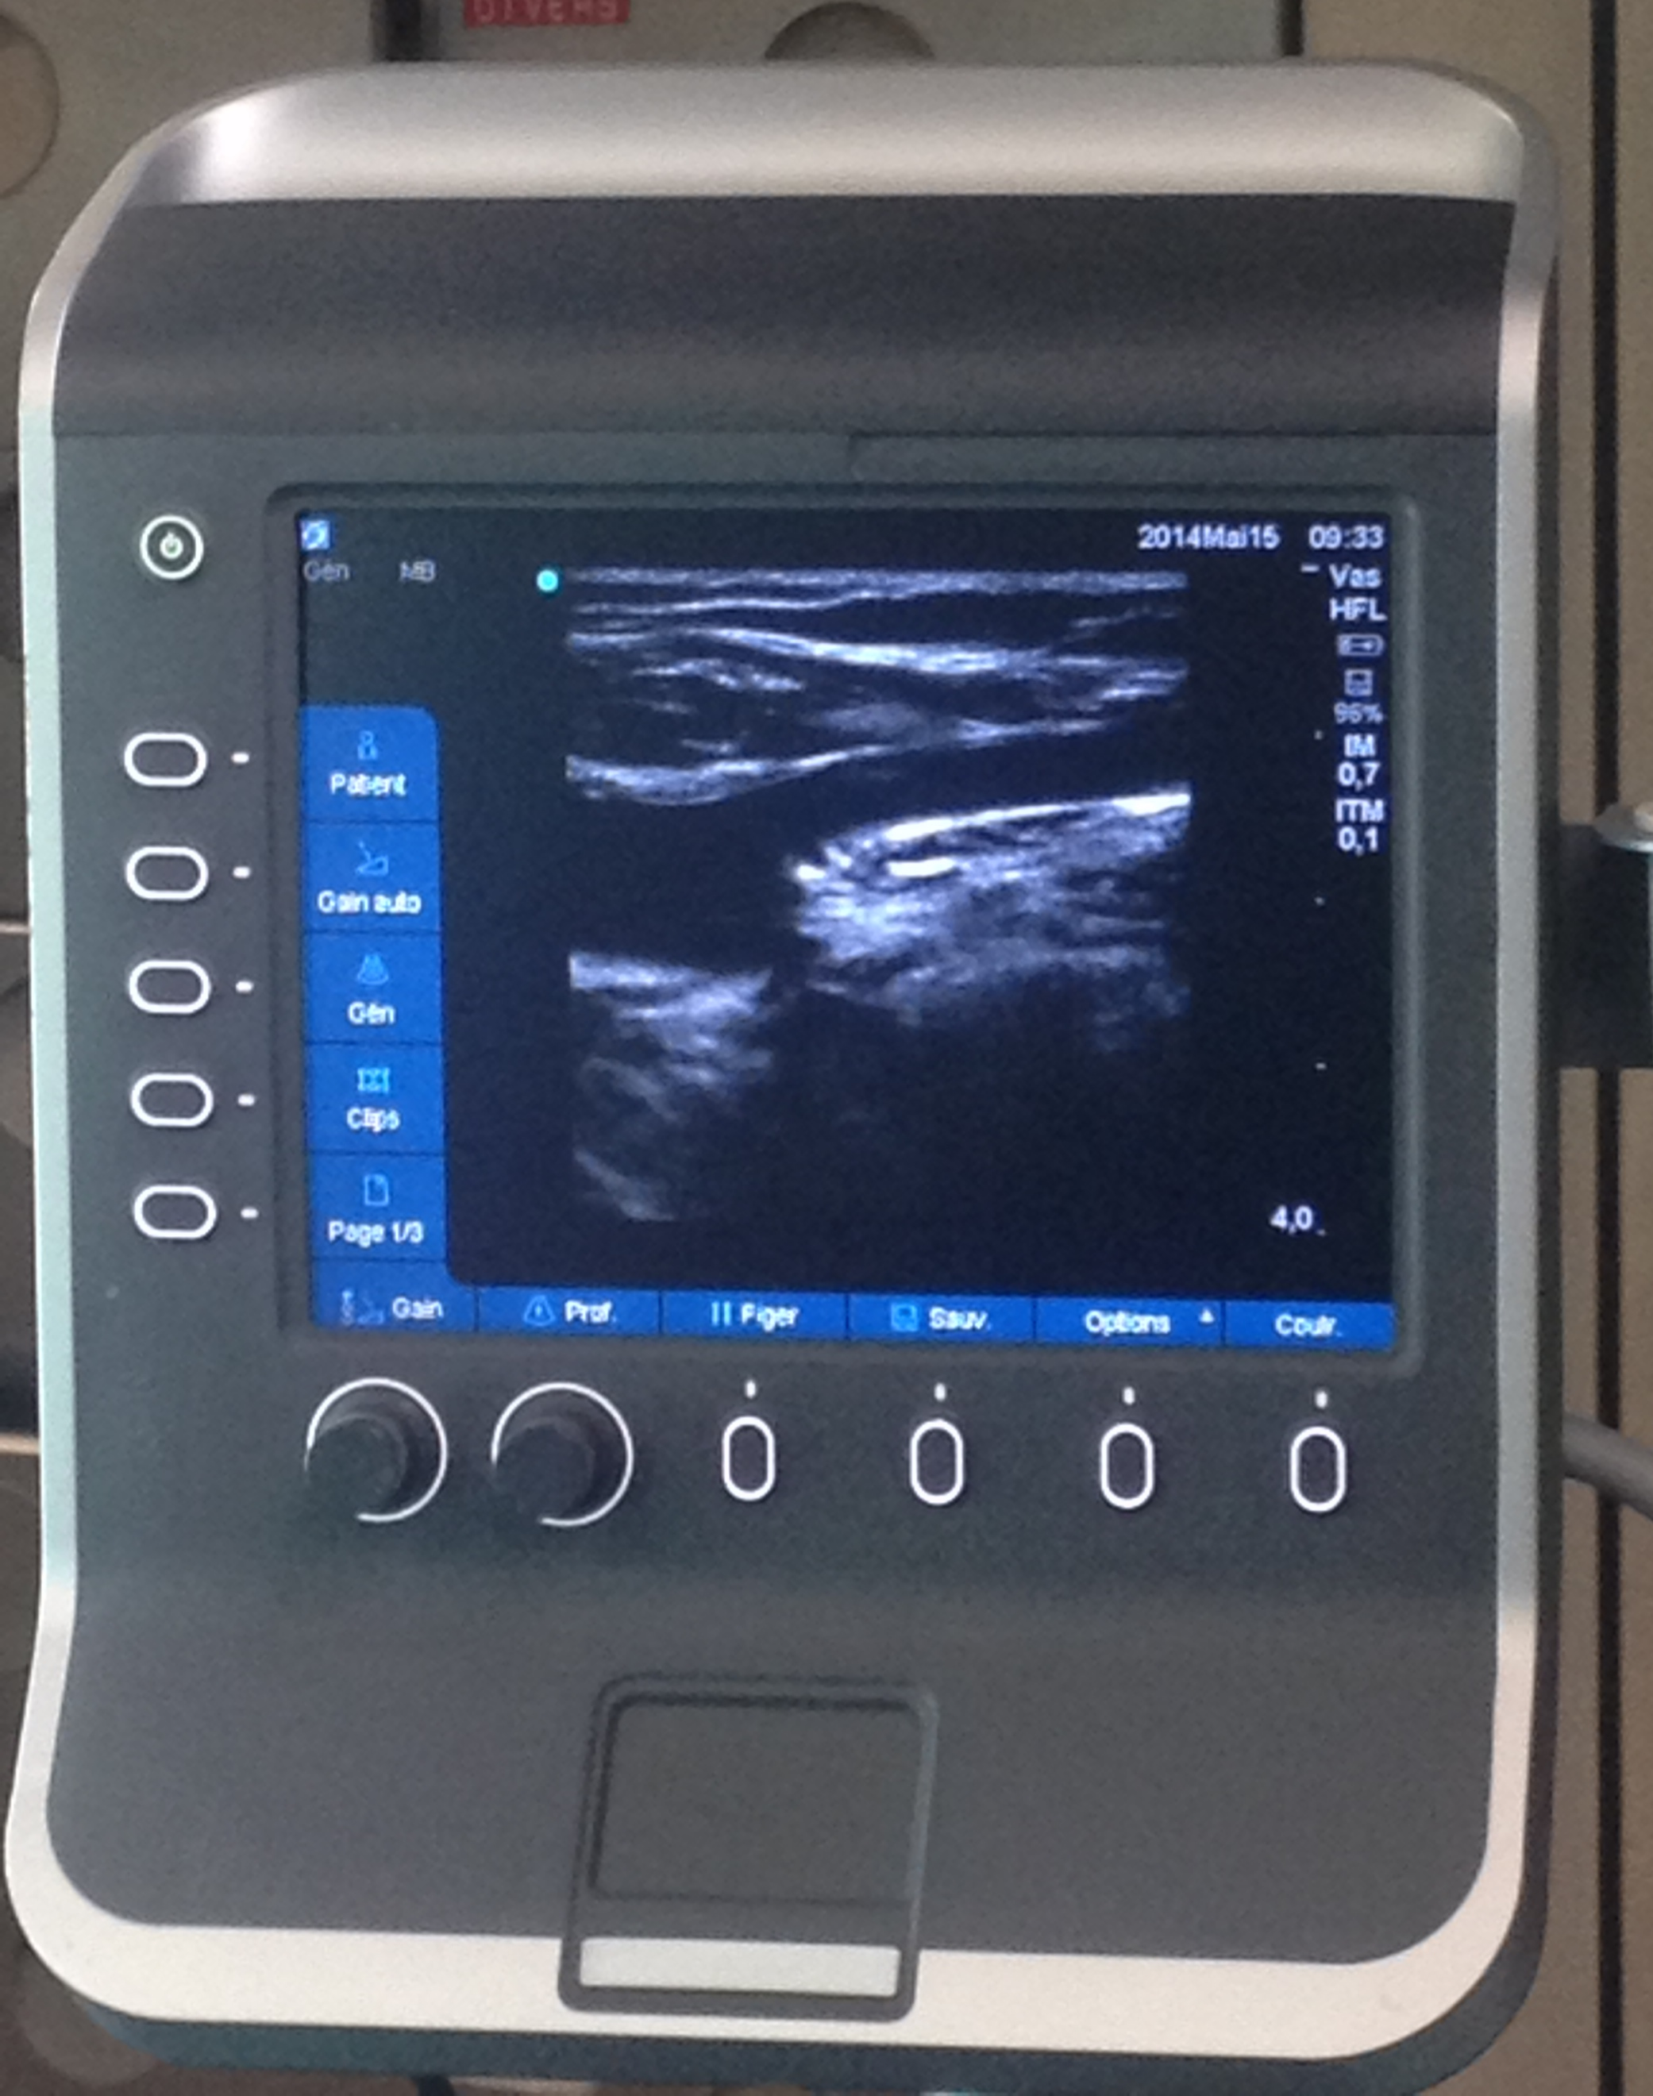
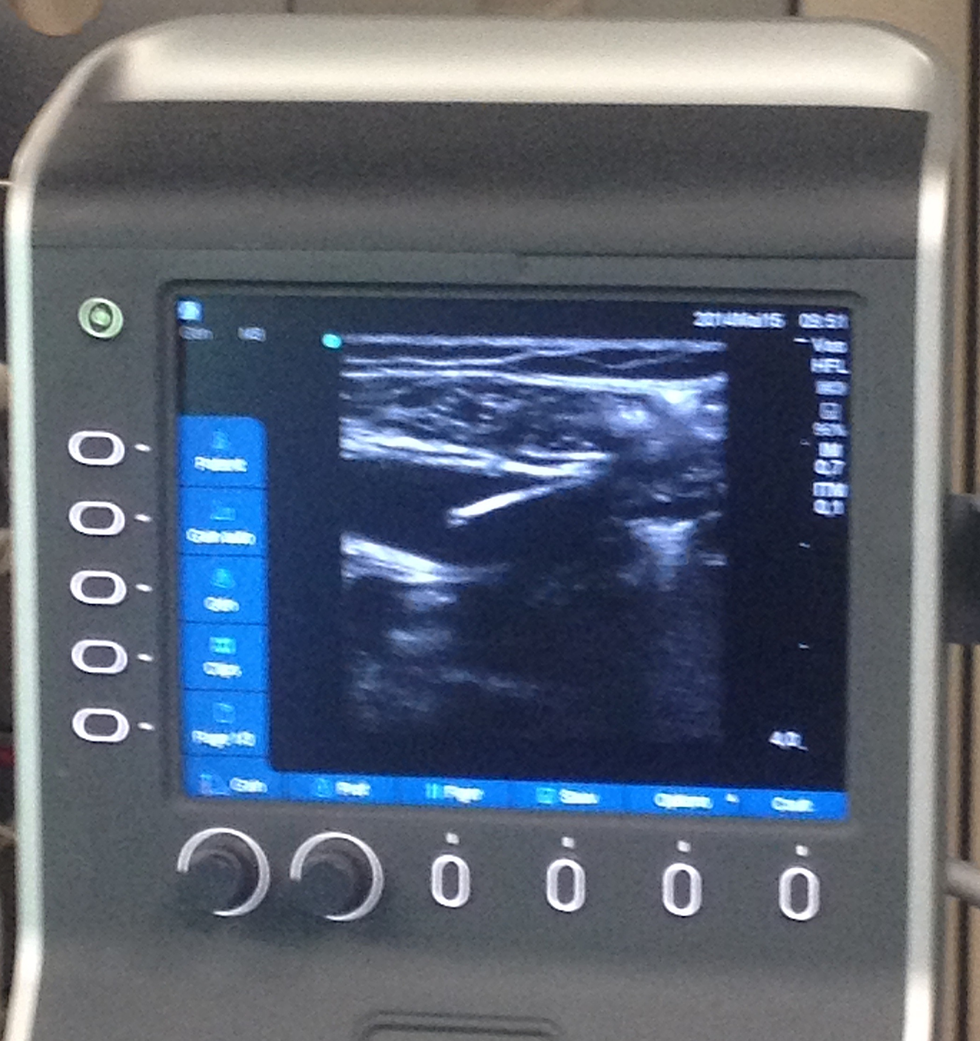
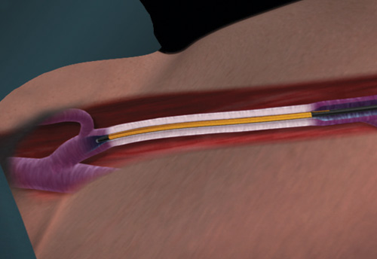
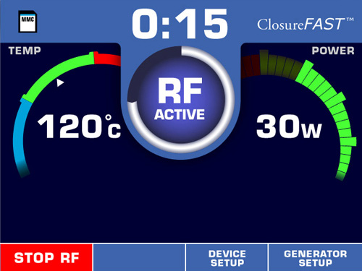
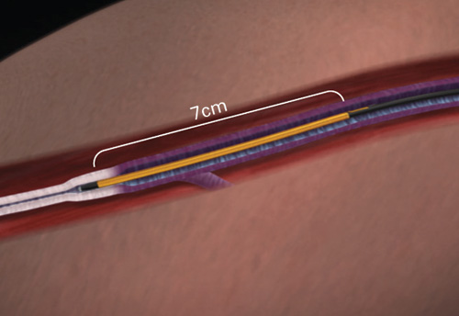
RF : TECHNIQUE

Slide 12
RADIOFREQUENCE : INCONVENIENTS
Accès à la technique
Radiofréquence isolée, puis phlébectomies plus tard
Prix ?
Veine saphène superficielle / sous-fasciale
Crainte des nouvelles technologies

Slide 13
COMMENT CHOISIR ?
Méthodes « classiques » : reste t’il des indications ?
Veine superficielle
Anticoagulation systématique ?
Conservation de la veine saphène
Si continente
Si incontinente sans dilatation

Slide 14
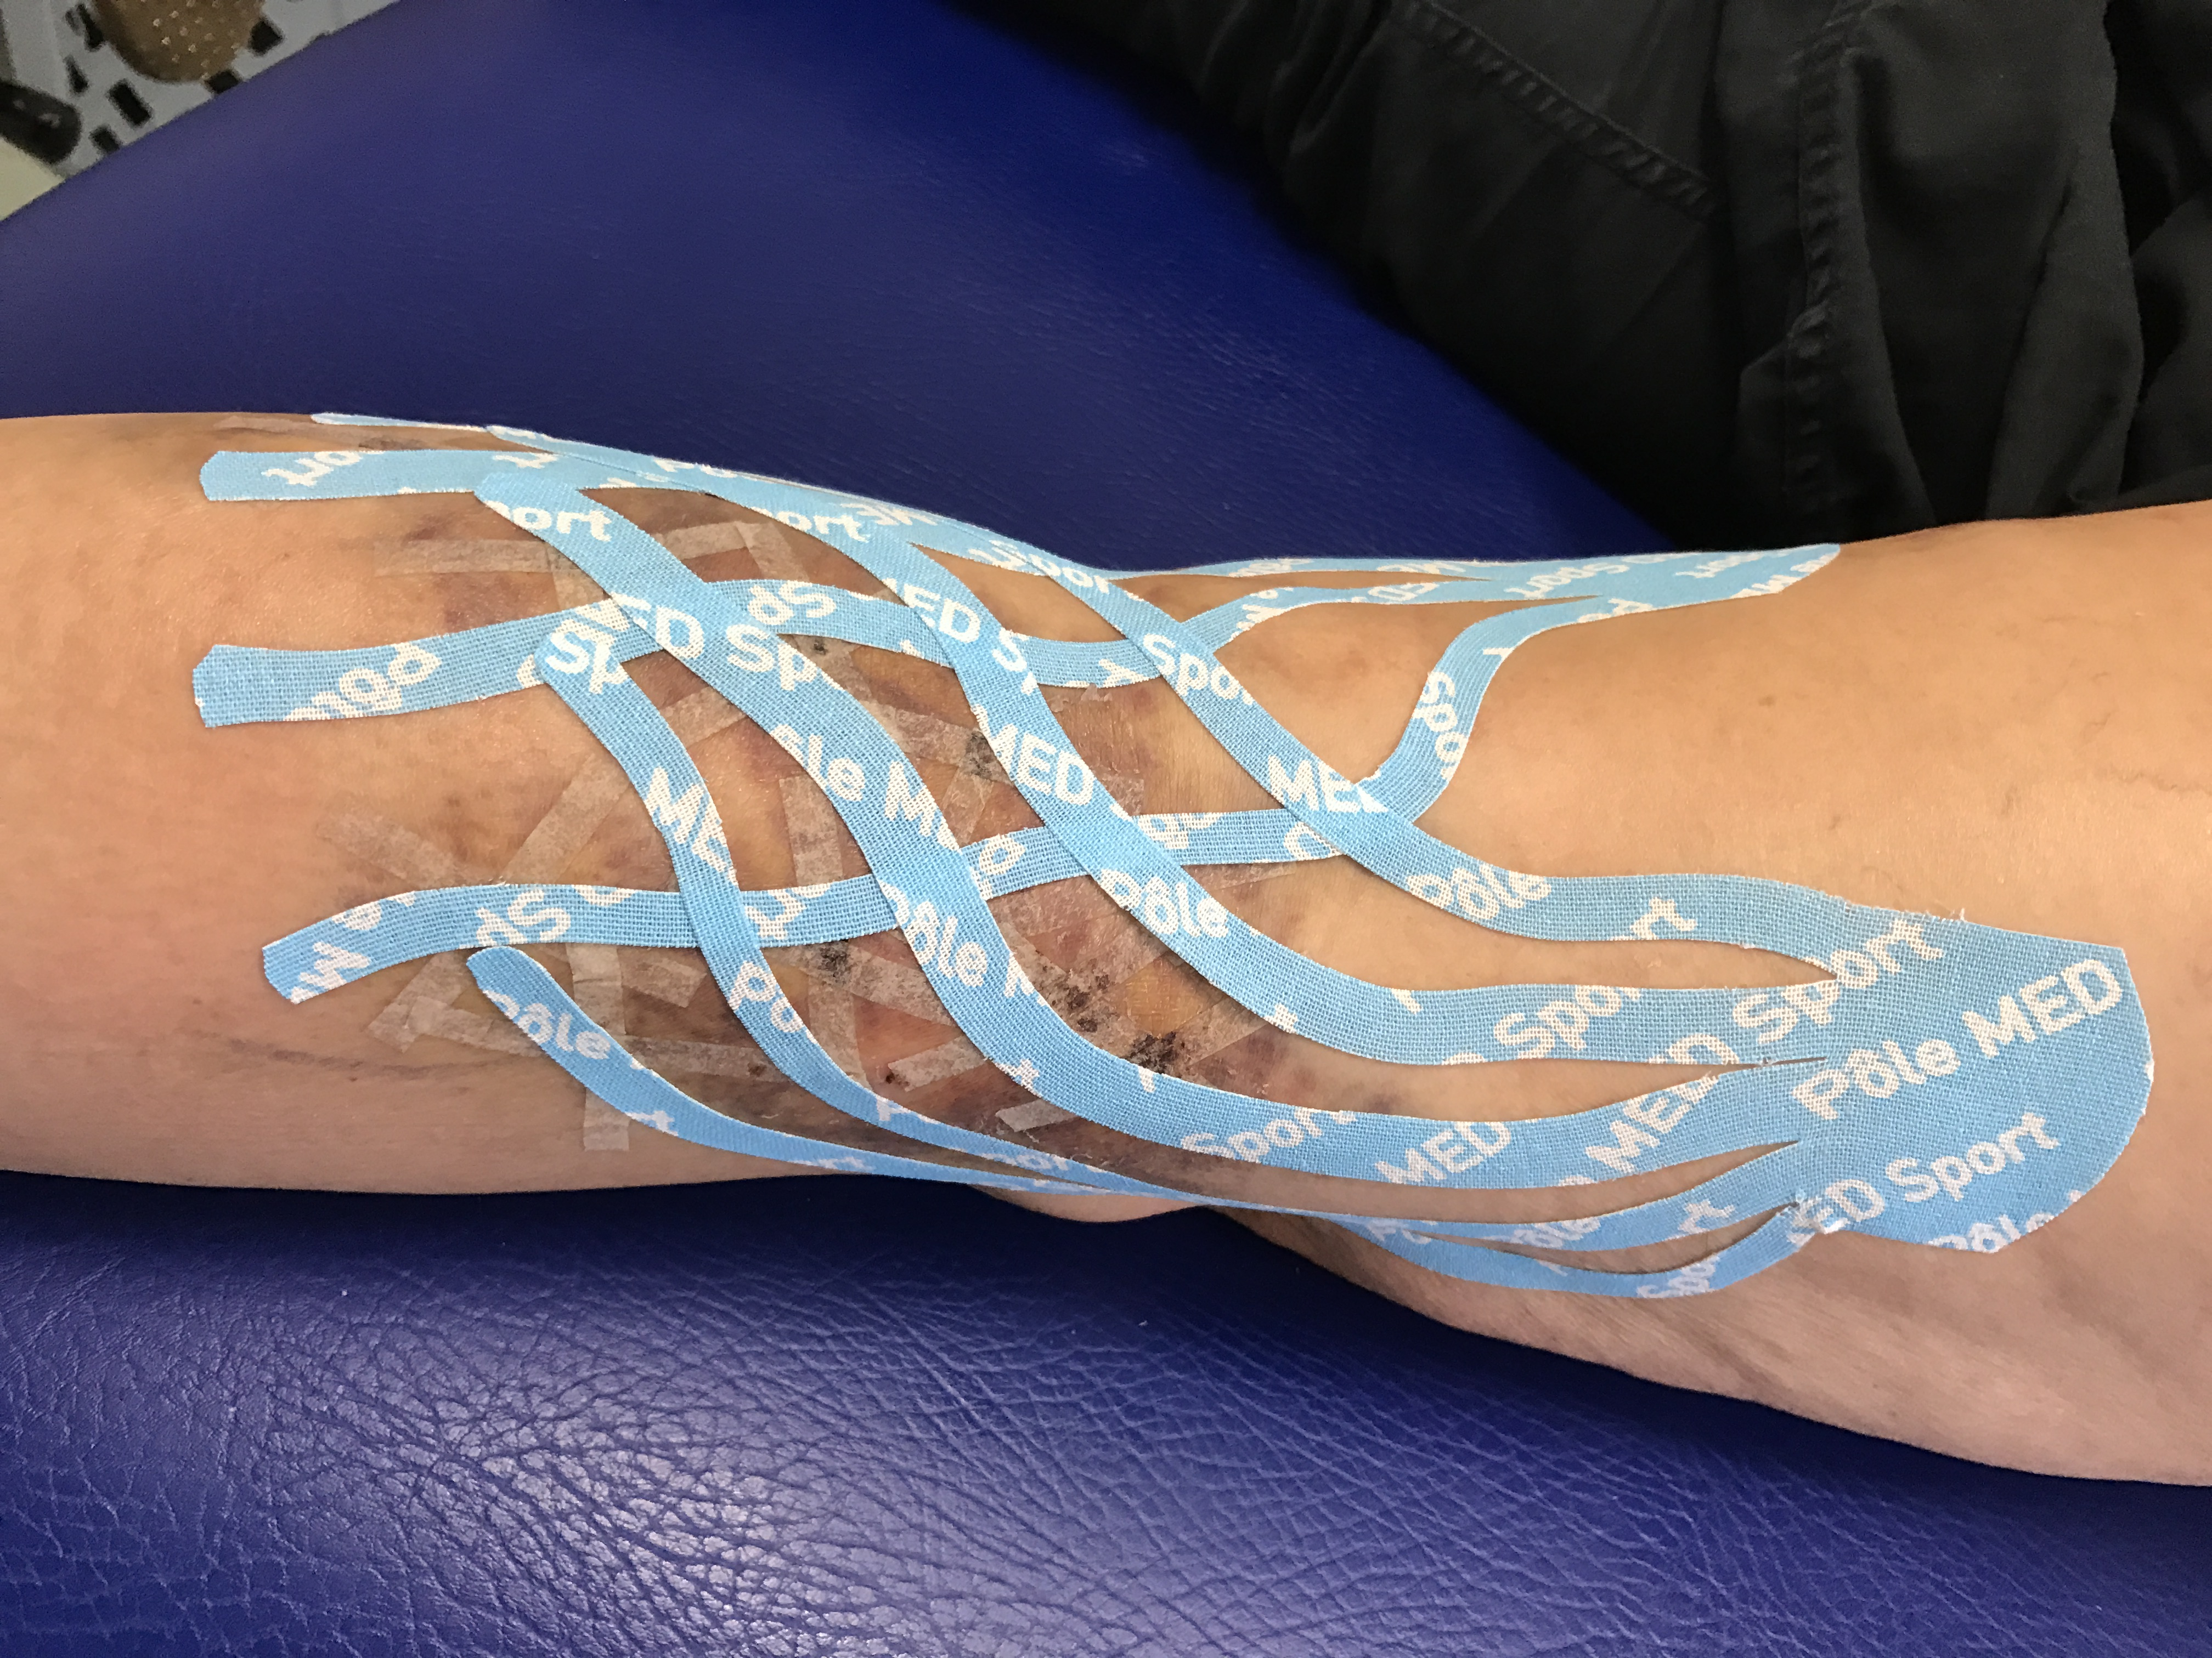
AMÉLIORER LES SUITES OPÉRATOIRES
Mobilisation et rééducation précoces +++
Prise en charge / kiné préconisée à J1
Etude en cours : J0 !
Massages
Cryocompression…
Laser
Radiofréquence
Champ magnétique
…

